Slide 1

招标文档案例分析
基于招标文件讨论产品化投标文件的可行性
Notes:
NOTE:
To change the image on this slide, select the picture and delete it. Then click the Pictures icon in the placeholder to insert your own image.

Slide 2
0. 目标
文档分析；
给出以下维度的总结：业务，架构，技术解决方案；
如何复用这个文档；
能否给出一个类似产品的通用方案；

Slide 3
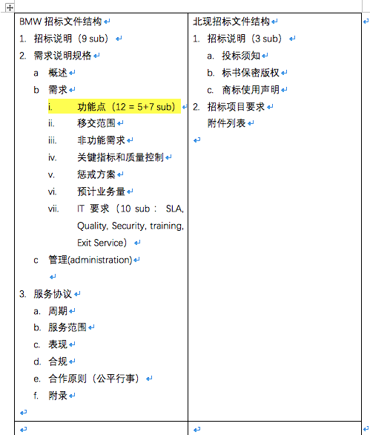
1.参考文档结构分析
结构相似，主要为招标项目描述和具体需求
BMW较为详细；北现更多信息在附件(N/A)
2个文件为招标文件; 参考意义 in Chapter 5

Slide 4
2. 维度总结
业务：
当前，对于BMW AFC China，客户只能在经销商处申请贷款，信息输入和文件上载由D＆F的F＆I完成。没有平台可以支持客户通过移动设备自行申请贷款。同时，客户无法及时查看自己的申请状态。Easy Finance项目旨在开发一个平台，以支持客户通过mbile设备自行申请BMW Financial服务
项目依据：
➢ 打开一个新的应用程序了渠道宝马AFC客户
➢ 减少客户工作量并改善客户体验
➢ 支持销售以增加应用程序量
➢ 通过创新和数字化更好地控制运营成本

Slide 5
2. 维度总结
功能列表：
入口点：着陆屏
应用下载：二维码
注册
产品选择（经销商和车辆）
约束报价管理（DFE审查和审核）
电子授权（PBOC授权/ NCIIC /银行卡/人脸识别/ OTP）
预检查管理
申请处理（申请表/共同借款人等）
文件处理
提交申请。
eApp的管理
一般功能

Slide 6
2. 维度总结
技术解决方案：
Depends upon the spec
架构：
Depends upon the spec

Slide 7
2. 维度总结
It要求：
应用
服务水平协议
质量保证
问题检修
服务器托管
业务连续性和应急管理
与到期或终止有关的退出服务
质量控制 &质量认证
培训
注：依赖于项目类型

Slide 8
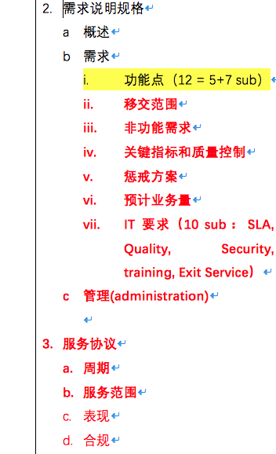
3. 文档中可复用的点
以BMW RFQ文档为例-
2. 需求规格(specification)
3. 服务协议(SLA)
可以模板化（非复用）产出内容，支持应标文件或其附件：
初始版本可以使用word模板将提炼出的所有选项及其默认选项列在文档中，根据实际应标项目进行删减和内容调整；（类似VWFS LCM文档）;
优化版本可以写个简单的平台，将应标项目的关键事实从用户界面录入生成相关的需求及服务协议内容。

Slide 9
4. 产品通用方案
能否基于这两个招标文档提炼出一个类似于产品的通用方案？
因为招投标文件的性质，对于即使是同一行业同质化很高的项目， 很难将其文档产品化； 但如Chapter3列举，可以将部分关键内容模板化以实现知识复用，快速产出；
基于讨论对这个目标的期望，按照理解草拟一份<产品化文档>： 3_Productize Document.docx （注：应结合Atos目前的投标文档模板）

Slide 10

5. 讨论

Slide 11
Thank You

